Slide 1



المقاعد
محدودة
Niveau
4
Programme de remédiation intensive
- Français -
Palier: 3
Parcours
1
Séance : 5
Version expérimentale pour les Ecoles Pionnières.
Non définitive. En cours d’amélioration.

Slide 2


Pour l’enseignant – A ne pas lire aux élèves
Recommandations générales pour les enseignant(e)s
. 1. Se préparer : lire attentivement l’ensemble des diapositives en amont afin de s’en imprégner et élaborer la carte mentale de la leçon et anticiper les enchaînements.
2. Couvrir le contenu de la leçon avec une vérification permanente de la compréhension : ne pas sauter de diapositives et vérifier la compréhension; en maintenant un rythme soutenu sans temps mort;
3.Rester fidèle au scénario pédagogique : suivre les consignes du ruban didactique activement, sans se limiter à une lecture passive.
4.Expliquer les consignes: s’assurer que tous les élèves comprennent les consignes des activités, en les invitant à les reformuler ou à les réexpliquer, si besoin, dans leur langue maternelle.
5.Donner un feed back riche et systématique : solliciter la participation du maximum d’ élèves en les questionnant et en corrigeant les erreurs.
6.Adopter une posture dynamique : circuler dans la classe, capter l’attention par des explications, et au besoin , illustrer par des exemples;

Slide 3

Pour l’enseignant(e) – ne pas lire aux élèves
À la fin de la séance d’aujourd’hui, au moins 80% des élèves doivent être capables de :
Comprendre et produire les mots du vocabulaire:
- glace – clé – cloche-règle- boucle-parler.
Lire et écrire des mots avec : gl-cl

Slide 4









Pour l’enseignant ( e )
Matériel technique
PC + PPT
Pointeur
Projection ajustée
Matériel didactique
Ardoise
Cahier
Livret

Slide 5








Pictogrammes pour la gestion de la séance.
Pour l’enseignant ( e )
.
Modelage.
Les élèves écoutent.
Questions directes.
L’enseignant( e) désigne des élèves
Répétition chorale.
Toute la classe
participe.
Observation.
Les élèves observent
Passage au tableau.
Un élève réalise la tâche.
Travail en binôme.
Les élèves travaillent à deux .
Pratique autonome.
L’enseignant(e) circule entre les rangs.
Devoir à la maison.
Les élèves recopient leurs devoirs

Slide 6


Plan de la séance 1
1. Rituel : dictée flash
2.Vocabulaire
- glace – clé – cloche-règle- boucle-parler..
3.Lecture: mots avec gl-cl
4.Écriture: mots avec gl-cl
5.Pratique autonome
6.Jeu
10 min
20 min
40 min
20 min
20 min
10 min

Slide 7


1. Rituel
2. Vocabulaire
3. Lecture
4.Ecriture
5.Pratique autonome
6.Jeu
Bonjour ! Nous allons commencer la séance du français.

Slide 8


1. Rituel
2. Vocabulaire
3. Lecture
4.Ecriture
5.Pratique autonome
6.Jeu
Prenez vos ardoises et vos livrets du français
Ardoise
Cahier
Livret

Slide 9
Rituel
Dictée flash
الإعداد المادي للأستاذ

Slide 10


1. Rituel
2. Vocabulaire
3. Lecture
4.Ecriture
5.Pratique autonome
6.Jeu
Je vais vous dicter quelques mots.
Ecoutez bien , soyez attentifs.
        Plage- placard-plat

Slide 11
1. Rituel
2. Vocabulaire
3. Lecture
4.Ecriture
5.Pratique autonome
6.Jeu
  Prenez vos ardoises.

Slide 12
1. Rituel
2. Vocabulaire
3. Lecture
4.Ecriture
5.Pratique autonome
6.Jeu
  «plage» .Lisons ensemble «plage». Qui veut lire « plage » ?.
plage

Slide 13
1. Rituel
2. Vocabulaire
3. Lecture
4.Ecriture
5.Pratique autonome
6.Jeu
  Ecrivez le mot sur vos ardoises.

Slide 14
1. Rituel
2. Vocabulaire
3. Lecture
4.Ecriture
5.Pratique autonome
6.Jeu
  Corrigez . «plage»
plage

Slide 15
1. Rituel
2. Vocabulaire
3. Lecture
4.Ecriture
5.Pratique autonome
6.Jeu
  «pla »« car » ,on entend « placar » et on écrit « placard » avec « d » lettre muette.
  Lisons ensemble «placard». Qui veut lire «placard» ?.
placard

Slide 16
1. Rituel
2. Vocabulaire
3. Lecture
4.Ecriture
5.Pratique autonome
6.Jeu
  Ecrivez le mot sur vos ardoises.

Slide 17
1. Rituel
2. Vocabulaire
3. Lecture
4.Ecriture
5.Pratique autonome
6.Jeu
  Corrigez . « placard »
placard

Slide 18
1. Rituel
2. Vocabulaire
3. Lecture
4.Ecriture
5.Pratique autonome
6.Jeu
  « plat» on entend « pla » et on écrit « plat» avec « t » lettre muette .
  Lisons ensemble «plat». Qui veut lire «plat » ?
plat

Slide 19
1. Rituel
2. Vocabulaire
3. Lecture
4.Ecriture
5.Pratique autonome
6.Jeu
  Ecrivez le mot sur vos ardoises.

Slide 20
1. Rituel
2. Vocabulaire
3. Lecture
4.Ecriture
5.Pratique autonome
6.Jeu
  Corrigez . « plat»
plat

Slide 21
Vocabulaire
- glace – clé – cloche-règle- boucle-parler.
الإعداد المادي للأستاذ

Slide 22

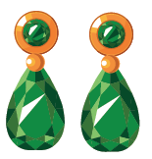

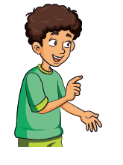
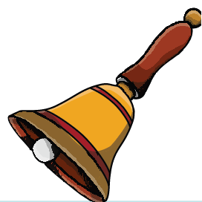
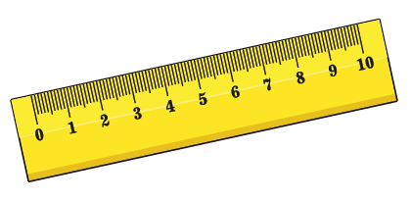
1. Rituel
2. Vocabulaire
3. Lecture
4.Ecriture
5.Pratique autonome
6.Jeu
Nous allons apprendre de nouveaux mots en français.

Slide 23
1. Rituel
2. Vocabulaire
3. Lecture
4.Ecriture
5.Pratique autonome
6.Jeu
C’est une glace, glace . Comment vous dites glace dans votre langue?
L’enseignant (e ) fournit une rétroaction positive ou corrective.

Slide 24
1. Rituel
2. Vocabulaire
3. Lecture
4.Ecriture
5.Pratique autonome
6.Jeu
Une glace , glace , répétons ensemble : une glace.
Qui veut répéter ?
Répétition en chorale, puis individuelle .
une glace

Slide 25
1. Rituel
2. Vocabulaire
3. Lecture
4.Ecriture
5.Pratique autonome
6.Jeu
C’est une clé. Comment vous dites clé dans votre langue?
L’enseignant (e ) fournit une rétroaction positive ou corrective.

Slide 26
1. Rituel
2. Vocabulaire
3. Lecture
4.Ecriture
5.Pratique autonome
6.Jeu
La clé , une clé. Répétons ensemble “clé” .
Qui veut répéter ”clé”?
la clé

Slide 27
1. Rituel
2. Vocabulaire
3. Lecture
4.Ecriture
5.Pratique autonome
6.Jeu
Ce sont des boucles d’oreilles, boucles . Comment vous dites boucles dans votre langue?
L’enseignant (e ) fournit une rétroaction positive ou corrective.

Slide 28
1. Rituel
2. Vocabulaire
3. Lecture
4.Ecriture
5.Pratique autonome
6.Jeu
Des boucles . boucles. Répétons ensemble “des boucles ”.
Qui veut répéter ” des boucles ”?
des boucles

Slide 29
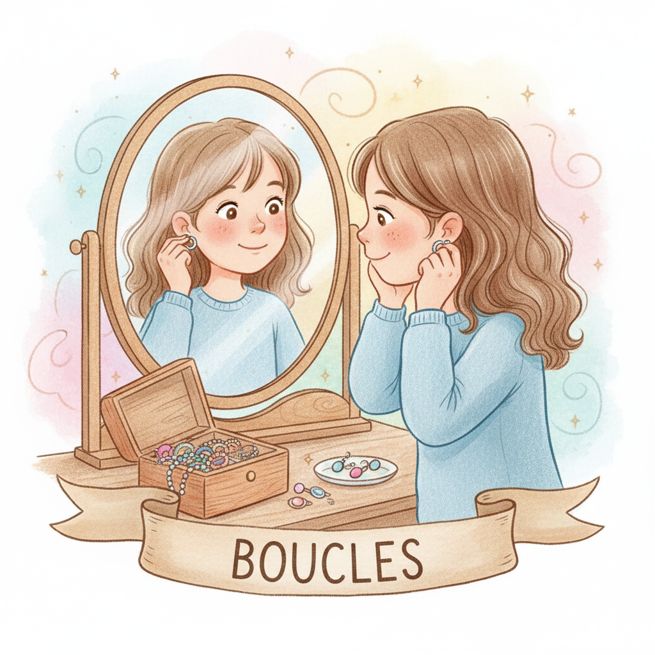
1. Rituel
2. Vocabulaire
3. Lecture
4.Ecriture
5.Pratique autonome
6.Jeu
La fille met des boucles. Qui veut répéter la phrase?
L’enseignant (e ) fournit une rétroaction positive ou corrective.
La fille met des boucles.

Slide 30
1. Rituel
2. Vocabulaire
3. Lecture
4.Ecriture
5.Pratique autonome
6.Jeu
Qui veut dire les mots?
L’enseignant (e) désigne trois élèves. Il pointe les images en changeant l’ordre à chaque fois.

Slide 31
1. Rituel
2. Vocabulaire
3. Lecture
4.Ecriture
5.Pratique autonome
6.Jeu
Il parle , parler . Comment vous dites parler dans votre langue?

Slide 32
1. Rituel
2. Vocabulaire
3. Lecture
4.Ecriture
5.Pratique autonome
6.Jeu
Parler . Répétons ensemble “ parler” .
Qui veut répéter ” parler ”?
parler

Slide 33
1. Rituel
2. Vocabulaire
3. Lecture
4.Ecriture
5.Pratique autonome
6.Jeu
C’est une cloche , cloche . Comment vous dites cloche dans votre langue?

Slide 34
1. Rituel
2. Vocabulaire
3. Lecture
4.Ecriture
5.Pratique autonome
6.Jeu
La cloche, cloche . Répétons ensemble “la cloche ” .
Qui veut répéter ”la cloche ”?
la cloche

Slide 35
1. Rituel
2. Vocabulaire
3. Lecture
4.Ecriture
5.Pratique autonome
6.Jeu
C’est une règle . Comment vous dites règle dans votre langue?

Slide 36
1. Rituel
2. Vocabulaire
3. Lecture
4.Ecriture
5.Pratique autonome
6.Jeu
Une règle , la règle . Répétons ensemble “ une règle ”.
Qui veut répéter ” une règle”?
une règle

Slide 37
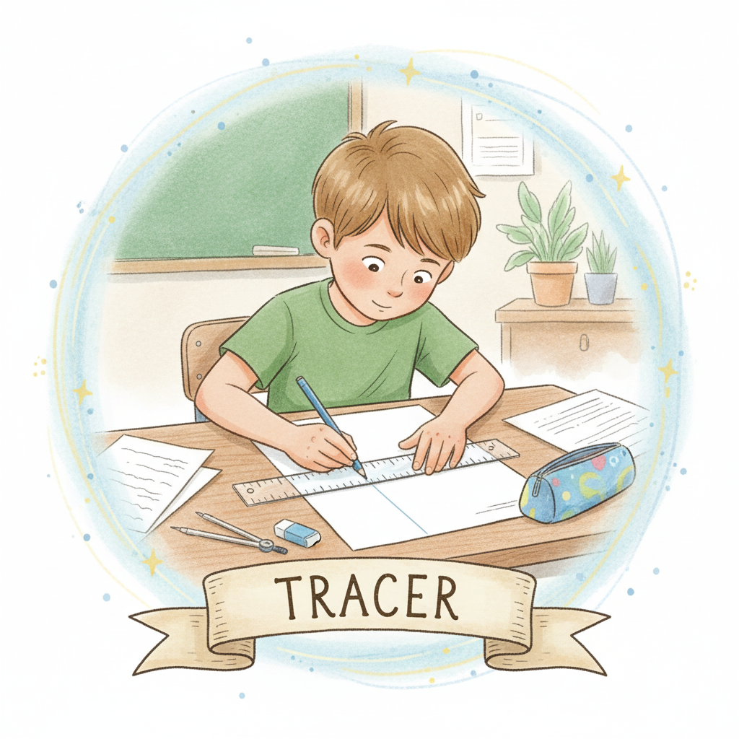
1. Rituel
2. Vocabulaire
3. Lecture
4.Ecriture
5.Pratique autonome
6.Jeu
Le garçon trace avec la règle . Répétons ensemble “le garçon trace avec la règle .”.
Qui veut répéter la phrase ?
Le garçon trace avec la règle.

Slide 38
1. Rituel
2. Vocabulaire
3. Lecture
4.Ecriture
5.Pratique autonome
6.Jeu
Qui veut dire les mots?
L’enseignant (e) désigne trois élèves. Il pointe les images en changeant l’ordre à chaque fois.

Slide 39

Rebrassage du vocabulaire (1)
Je dis, tu montres
الإعداد المادي للأستاذ

Slide 40
1. Rituel
2. Vocabulaire
3. Lecture
4.Ecriture
5.Pratique autonome
6.Jeu
Prenez vos ardoises.

Slide 41
1. Rituel
2. Vocabulaire
3. Lecture
4.Ecriture
5.Pratique autonome
6.Jeu
Ecrivez sur vos ardoises le numéro du mot que je vais dire: parler- cloche - règle. L’enseignant dit les mots un par un en changeant l’ordre.
1
2
3

Slide 42
1. Rituel
2. Vocabulaire
3. Lecture
4.Ecriture
5.Pratique autonome
6.Jeu
Ecrivez sur vos ardoises le numéro du mot que je vais dire: glace-clé-boucles.
L’enseignant dit les mots un par un en changeant l’ordre.
1
2
3

Slide 43

Rebrassage du vocabulaire (2)
Je montre, tu dis/ Jeu du duel
الإعداد المادي للأستاذ

Slide 44

1. Rituel
2. Vocabulaire
3. Lecture
4.Ecriture
5.Pratique autonome
6.Jeu
Maintenant, on va commencer le jeu. Qui veut passer au tableau?
Le gagnant sera celui qui aura plus réponses correctes.
Je montre 3 images au hasard
Je dis les mots

Slide 45
1. Rituel
2. Vocabulaire
3. Lecture
4.Ecriture
5.Pratique autonome
6.Jeu
Maintenant, on va commencer le jeu. Qui veut passer au tableau?
Le gagnant sera celui qui aura plus de réponses correctes.

Slide 46

Rebrassage du vocabulaire (3)
Trouvez les mots qui manquent
الإعداد المادي للأستاذ

Slide 47
1. Rituel
2. Vocabulaire
3. Lecture
4.Ecriture
5.Pratique autonome
6.Jeu
Observez bien les images. Je vais masquer 2 images.

Slide 48
1. Rituel
2. Vocabulaire
3. Lecture
4.Ecriture
5.Pratique autonome
6.Jeu
Quels sont les 2 mots qui manquent ?
?
?

Slide 49
1. Rituel
2. Vocabulaire
3. Lecture
4.Ecriture
5.Pratique autonome
6.Jeu
Les mots qu’il fallait trouver sont : clé et règle.

Slide 50
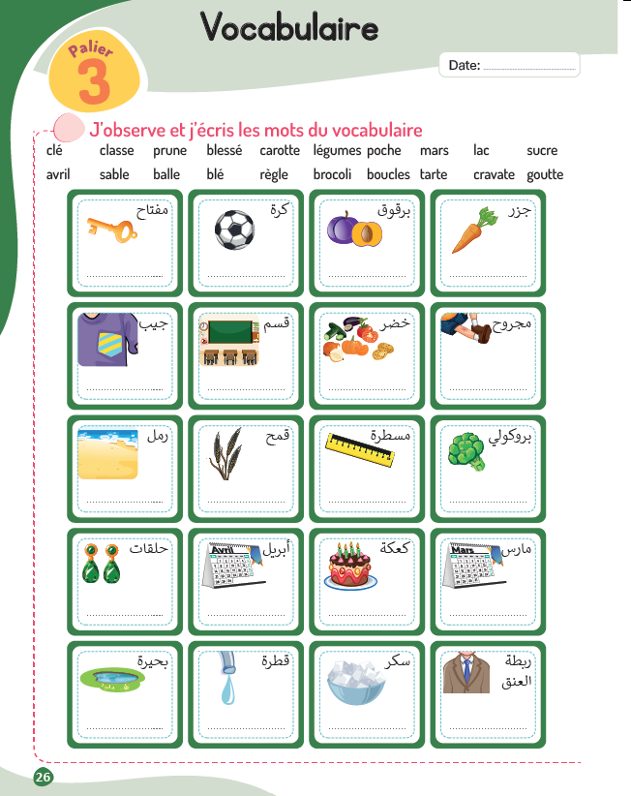
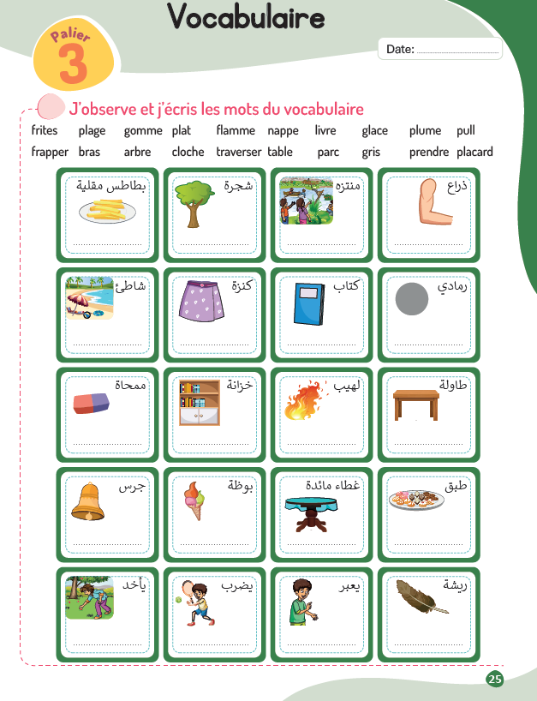
1. Rituel
2. Vocabulaire
3. Lecture
4.Ecriture
5.Pratique autonome
6.Jeu
À la maison, écrivez, les mots du vocabulaire que nous avons vus aujourd’hui.
Les pages 25, 26 .

Slide 51
Lecture - Ecriture
Syllabes avec
cl-gl
الإعداد المادي للأستاذ

Slide 52
1. Rituel
2. Vocabulaire
3. Lecture
4.Ecriture
5.Pratique autonome
6.Jeu
Nous allons apprendre à lire des syllabes , puis les utiliser pour lire des mots
( pseudo-mots et mots).
cl-gl

Slide 53
1. Rituel
2. Vocabulaire
3. Lecture
4.Ecriture
5.Pratique autonome
6.Jeu
« cl » « i » « cli » , lisons ensemble « cli»
Qui veut lire?
cli

Slide 54
1. Rituel
2. Vocabulaire
3. Lecture
4.Ecriture
5.Pratique autonome
6.Jeu
« cl» « o » «clo » , lisons ensemble «clo»
Qui veut lire?
clo

Slide 55
1. Rituel
2. Vocabulaire
3. Lecture
4.Ecriture
5.Pratique autonome
6.Jeu
« cl » « u » «clu» , lisons ensemble « clu»
Qui veut lire?
clu

Slide 56
1. Rituel
2. Vocabulaire
3. Lecture
4.Ecriture
5.Pratique autonome
6.Jeu
« gl» « e » «gle» « , lisons ensemble «gle»
Qui veut lire?
gle

Slide 57
1. Rituel
2. Vocabulaire
3. Lecture
4.Ecriture
5.Pratique autonome
6.Jeu
« gl» « i » «gli» « , lisons ensemble «gli»
Qui veut lire?
gli

Slide 58
1. Rituel
2. Vocabulaire
3. Lecture
4.Ecriture
5.Pratique autonome
6.Jeu
« gl» « a» «gla» « , lisons ensemble «gla»
Qui veut lire?
gla

Slide 59
Rebrassage de lecture (1)
Je lis des syllabes
الإعداد المادي للأستاذ

Slide 60

1. Rituel
2. Vocabulaire
3. Lecture
4.Ecriture
5.Pratique autonome
6.Jeu
  Je vais vous montrer comment lire les syllabes. Écoutez attentivement.
  L’enseignant lit l’arbre des syllabes en pointant les lettres.

Slide 61
1. Rituel
2. Vocabulaire
3. Lecture
4.Ecriture
5.Pratique autonome
6.Jeu
  Lisons ensemble..

Slide 62
1. Rituel
2. Vocabulaire
3. Lecture
4.Ecriture
5.Pratique autonome
6.Jeu
  Qui veut lire les syllabes ?
  L’enseignant (e) désigne trois élèves pour lire.

Slide 63
Rebrassage de lecture (2)
Je lis des mots
الإعداد المادي للأستاذ

Slide 64
1. Rituel
2. Vocabulaire
3. Lecture
4.Ecriture
5.Pratique autonome
6.Jeu
  Nous allons apprendre à lire des mots ensemble. On lit les lettres de gauche à droite.
glace

Slide 65
1. Rituel
2. Vocabulaire
3. Lecture
4.Ecriture
5.Pratique autonome
6.Jeu
  Ecoutez comment je lis : « glace », on ne prononce pas le e ,c’est une lettre muette. Lisons ensemble « glace». Qui veut lire?
glace

Slide 66
1. Rituel
2. Vocabulaire
3. Lecture
4.Ecriture
5.Pratique autonome
6.Jeu
  Ecoutez comment je lis : «cli » « ma » « clima » on entend « clima » et on écrit « climat » avec la lettre « t » qui ne se prononce pas .Lisons ensemble «climat». Qui veut lire?
climat

Slide 67
1. Rituel
2. Vocabulaire
3. Lecture
4.Ecriture
5.Pratique autonome
6.Jeu
  «clo» «tu» «re» » clôture » . Lisons ensemble « clôture» .
  Lisons ensemble «clôture». Qui veut lire?
clôture

Slide 68

Rebrassage de lecture (3)
Le jeu du duel
الإعداد المادي للأستاذ

Slide 69
1. Rituel
2. Vocabulaire
3. Lecture
4.Ecriture
5.Pratique autonome
6.Jeu
Vous allez passer au tableau pour jouer à deux. Un élève montre quatre mots, un après l’autre, et l’autre lit les mots. Par la suite les rôles seront échangés.
  .
Je montre 4 mots ou syllabes au hasard
Je lis les mots
ou les syllabes

Slide 70
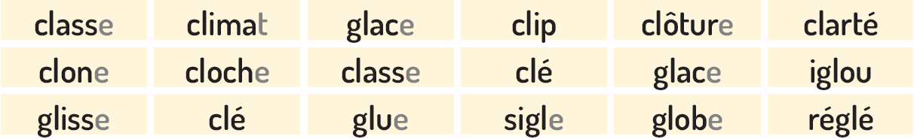
1. Rituel
2. Vocabulaire
3. Lecture
4.Ecriture
5.Pratique autonome
6.Jeu
Maintenant, on va commencer le jeu. Qui veut passer au tableau?
Le gagnant sera celui qui aura plus de lectures correctes.
.
  .

Slide 71
Lecture
des mots-outils
Chez- sous- qui- à côté- Quoi- vous –nous- pour
الإعداد المادي للأستاذ

Slide 72
1. Rituel
2. Vocabulaire
3. Lecture
4.Ecriture
5.Pratique autonome
6.Jeu
  Nous allons apprendre de nouveaux mots outils.
Chez- sous- qui- à côté- Quoi- vous –nous- pour

Slide 73
1. Rituel
2. Vocabulaire
3. Lecture
4.Ecriture
5.Pratique autonome
6.Jeu
  “ nous ”. lisons ensemble ”nous ” .Qui veut lire “nous "?
  L’enseignant (e) désigne trois élèves pour lire .
nous

Slide 74

1. Rituel
2. Vocabulaire
3. Lecture
4.Ecriture
5.Pratique autonome
6.Jeu
  Observez bien “ nous”.
Passer à la diapositive suivante après 5 secondes.
nous

Slide 75

1. Rituel
2. Vocabulaire
3. Lecture
4.Ecriture
5.Pratique autonome
6.Jeu
  Fermez les yeux et visualisez comment s’écrit “nous ”
Passer à la diapositive suivante après 5 secondes.

Slide 76
1. Rituel
2. Vocabulaire
3. Lecture
4.Ecriture
5.Pratique autonome
6.Jeu
  Écrivez le mot sur vos ardoises.

Slide 77
1. Rituel
2. Vocabulaire
3. Lecture
4.Ecriture
5.Pratique autonome
6.Jeu
Corrigez. «nous»
nous

Slide 78
1. Rituel
2. Vocabulaire
3. Lecture
4.Ecriture
5.Pratique autonome
6.Jeu
  “ vous”. lisons ensemble ” vous ” .Qui veut lire “vous "?
  L’enseignant (e) désigne trois élèves pour lire .
vous

Slide 79
1. Rituel
2. Vocabulaire
3. Lecture
4.Ecriture
5.Pratique autonome
6.Jeu
  Observez bien “vous”.
Passer à la diapositive suivante après 5 secondes.
vous

Slide 80
1. Rituel
2. Vocabulaire
3. Lecture
4.Ecriture
5.Pratique autonome
6.Jeu
  Fermez les yeux et visualisez comment s’écrit”vous ”
Passer à la diapositive suivante après 5 secondes.

Slide 81
1. Rituel
2. Vocabulaire
3. Lecture
4.Ecriture
5.Pratique autonome
6.Jeu
  Écrivez le mot sur vos ardoises.

Slide 82
1. Rituel
2. Vocabulaire
3. Lecture
4.Ecriture
5.Pratique autonome
6.Jeu
Corrigez. «vous»
vous

Slide 83
1. Rituel
2. Vocabulaire
3. Lecture
4.Ecriture
5.Pratique autonome
6.Jeu
  “quoi”. lisons ensemble ” quoi ” .Qui veut lire “quoi "?
  L’enseignant (e) désigne trois élèves pour lire .
quoi

Slide 84
1. Rituel
2. Vocabulaire
3. Lecture
4.Ecriture
5.Pratique autonome
6.Jeu
  Observez bien “quoi”.
Passer à la diapositive suivante après 5 secondes.
quoi

Slide 85
1. Rituel
2. Vocabulaire
3. Lecture
4.Ecriture
5.Pratique autonome
6.Jeu
  Fermez les yeux et visualisez comment s’écrit”quoi ”
Passer à la diapositive suivante après 5 secondes.

Slide 86
1. Rituel
2. Vocabulaire
3. Lecture
4.Ecriture
5.Pratique autonome
6.Jeu
  Écrivez le mot sur vos ardoises.

Slide 87
1. Rituel
2. Vocabulaire
3. Lecture
4.Ecriture
5.Pratique autonome
6.Jeu
Corrigez. «quoi»
quoi

Slide 88
1. Rituel
2. Vocabulaire
3. Lecture
4.Ecriture
5.Pratique autonome
6.Jeu
  “pour”. lisons ensemble ” pour ” .Qui veut lire “pour"?
  L’enseignant (e) désigne trois élèves pour lire .
pour

Slide 89
1. Rituel
2. Vocabulaire
3. Lecture
4.Ecriture
5.Pratique autonome
6.Jeu
  Observez bien “pour”.
Passer à la diapositive suivante après 5 secondes.
pour

Slide 90
1. Rituel
2. Vocabulaire
3. Lecture
4.Ecriture
5.Pratique autonome
6.Jeu
  Fermez les yeux et visualisez comment s’écrit” pour”
Passer à la diapositive suivante après 5 secondes.

Slide 91
1. Rituel
2. Vocabulaire
3. Lecture
4.Ecriture
5.Pratique autonome
6.Jeu
  Écrivez le mot sur vos ardoises.

Slide 92
1. Rituel
2. Vocabulaire
3. Lecture
4.Ecriture
5.Pratique autonome
6.Jeu
Corrigez. «pour»
pour

Slide 93
1. Rituel
2. Vocabulaire
3. Lecture
4.Ecriture
5.Pratique autonome
6.Jeu
  “à côté”. lisons ensemble ” à côté” .Qui veut lire “à côté?
  L’enseignant (e) désigne trois élèves pour lire .
à côté

Slide 94
1. Rituel
2. Vocabulaire
3. Lecture
4.Ecriture
5.Pratique autonome
6.Jeu
  Observez bien “à côté”.
Passer à la diapositive suivante après 5 secondes.
à côté

Slide 95
1. Rituel
2. Vocabulaire
3. Lecture
4.Ecriture
5.Pratique autonome
6.Jeu
  Fermez les yeux et visualisez comment s’écrit”à côté ”
Passer à la diapositive suivante après 5 secondes.

Slide 96
1. Rituel
2. Vocabulaire
3. Lecture
4.Ecriture
5.Pratique autonome
6.Jeu
  Écrivez le mot sur vos ardoises.

Slide 97
1. Rituel
2. Vocabulaire
3. Lecture
4.Ecriture
5.Pratique autonome
6.Jeu
Corrigez. «à côté»
à côté

Slide 98
1. Rituel
2. Vocabulaire
3. Lecture
4.Ecriture
5.Pratique autonome
6.Jeu
  “qui”. lisons ensemble ” qui ” .Qui veut lire “qui "?
  L’enseignant (e) désigne trois élèves pour lire .
qui

Slide 99
1. Rituel
2. Vocabulaire
3. Lecture
4.Ecriture
5.Pratique autonome
6.Jeu
  Observez bien “qui”.
Passer à la diapositive suivante après 5 secondes.
qui

Slide 100
1. Rituel
2. Vocabulaire
3. Lecture
4.Ecriture
5.Pratique autonome
6.Jeu
  Fermez les yeux et visualisez comment s’écrit”qui ”
Passer à la diapositive suivante après 5 secondes.

Slide 101
1. Rituel
2. Vocabulaire
3. Lecture
4.Ecriture
5.Pratique autonome
6.Jeu
  Écrivez le mot sur vos ardoises.

Slide 102
1. Rituel
2. Vocabulaire
3. Lecture
4.Ecriture
5.Pratique autonome
6.Jeu
Corrigez. «qui»
qui

Slide 103
1. Rituel
2. Vocabulaire
3. Lecture
4.Ecriture
5.Pratique autonome
6.Jeu
Chez, sous , qui , à côté , quoi, vous , nous , pour, répétons ensemble: Chez, sous , qui , à côté , quoi, vous , nous , pour Qui veut répéter?.

Slide 104
1. Rituel
2. Vocabulaire
3. Lecture
4.Ecriture
5.Pratique autonome
6.Jeu
Qui veut passer au tableau pour lire?
L’enseignant désigne trois élèves pour lire.

Slide 105
Ecriture
Des syllabes avec « gl-cl»
Des mots et des phrases.
الإعداد المادي للأستاذ

Slide 106
1. Rituel
2. Vocabulaire
3. Lecture
4.Ecriture
5.Pratique autonome
6.Jeu
  Nous allons apprendre à écrire des phrases .
Omar est dans la classe.
Elle a des boucles dorées.

Slide 107



1. Rituel
2. Vocabulaire
3. Lecture
4.Ecriture
5.Pratique autonome
6.Jeu
  Laissez un petit espace entre les lettres d’un même mot et un espace plus grand entre les mots.
  L’enseignant donne une rétroaction positive ou corrective
  Je vais écrire la phrase en script. Regardez bien et suivez les mouvements du feutre/ de la craie.
  L’enseignant utilise le tableau d’écriture. Il écrit d’autres mots.
Omar est dans la classe.

Slide 108
1. Rituel
2. Vocabulaire
3. Lecture
4.Ecriture
5.Pratique autonome
6.Jeu
  Laissez un petit espace entre les lettres d’un même mot et un espace plus grand entre les mots.
  L’enseignant donne une rétroaction positive ou corrective
En script, on commence les lettres du haut vers le bas, on laisse un tout petit espace entre les lettres et un espace plus grand entre les mots .
Omar est dans la classe.

Slide 109
1. Rituel
2. Vocabulaire
3. Lecture
4.Ecriture
5.Pratique autonome
6.Jeu
  Laissez un petit espace entre les lettres d’un même mot et un espace plus grand entre les mots.
  L’enseignant donne une rétroaction positive ou corrective
  Prenez vos ardoises. Ecrivez la phrase sur vos ardoises. Laissez un petit espace entre les lettres.

Slide 110
1. Rituel
2. Vocabulaire
3. Lecture
4.Ecriture
5.Pratique autonome
6.Jeu
  Laissez un petit espace entre les lettres d’un même mot et un espace plus grand entre les mots.
  L’enseignant donne une rétroaction positive ou corrective
  Je vais écrire des mots en script. Regardez bien et suivez les mouvements du feutre/ de la craie.
  L’enseignant utilise le tableau d’écriture. Il écrit d’autres mots.
Elle a des boucles dorées.

Slide 111
1. Rituel
2. Vocabulaire
3. Lecture
4.Ecriture
5.Pratique autonome
6.Jeu
  Laissez un petit espace entre les lettres d’un même mot et un espace plus grand entre les mots.
  L’enseignant donne une rétroaction positive ou corrective
En script, on commence les lettres du haut vers le bas, on laisse un tout petit espace entre les lettres et un espace plus grand entre les mots .
Elle a des boucles dorées.

Slide 112
1. Rituel
2. Vocabulaire
3. Lecture
4.Ecriture
5.Pratique autonome
6.Jeu
  Laissez un petit espace entre les lettres d’un même mot et un espace plus grand entre les mots.
  L’enseignant donne une rétroaction positive ou corrective
  Prenez vos ardoises. Ecrivez la phrase sur vos ardoises. Laissez un petit espace entre les lettres.

Slide 113
Pratique autonome
Je m’exerce sur mon cahier d’activités .
الإعداد المادي للأستاذ

Slide 114
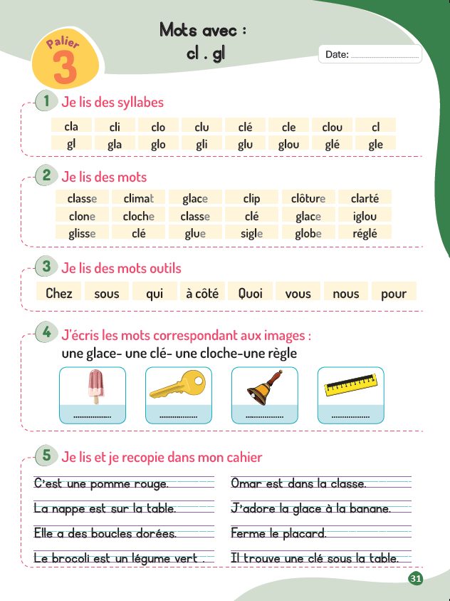
1. Rituel
2. Vocabulaire
3. Lecture
4.Ecriture
5.Pratique autonome
6.Jeu
Prenez l’activité 01, page 31.

Slide 115
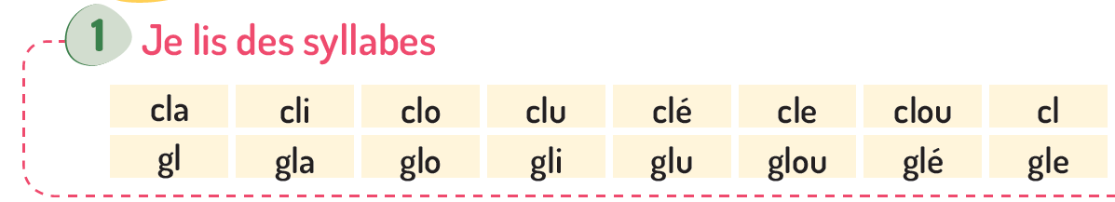
1. Rituel
2. Vocabulaire
3. Lecture
4.Ecriture
5.Pratique autonome
6.Jeu
Activité 1 . Lisez à votre voisin à voix basse . Ensuite, échangez les rôles.
L’enseignant (e ) circule entre les rangs et donne une rétroaction positive ou corrective.

Slide 116
1. Rituel
2. Vocabulaire
3. Lecture
4.Ecriture
5.Pratique autonome
6.Jeu
Prenez l’activité 2 , page 31.

Slide 117
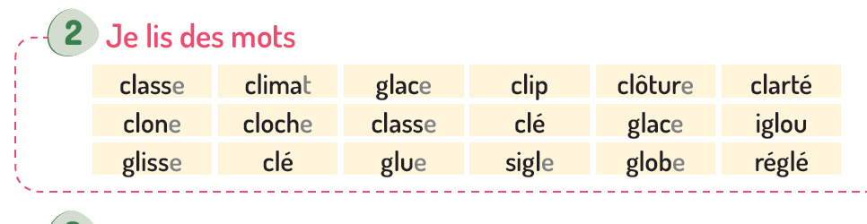
1. Rituel
2. Vocabulaire
3. Lecture
4.Ecriture
5.Pratique autonome
6.Jeu
Activité 2 : Lisez à votre voisin à voix basse . Ensuite, échangez les rôles.
L’enseignant (e ) circule entre les rangs et donne une rétroaction positive ou corrective.

Slide 118
1. Rituel
2. Vocabulaire
3. Lecture
4.Ecriture
5.Pratique autonome
6.Jeu
Prenez l’activité 3 , page 31.

Slide 119
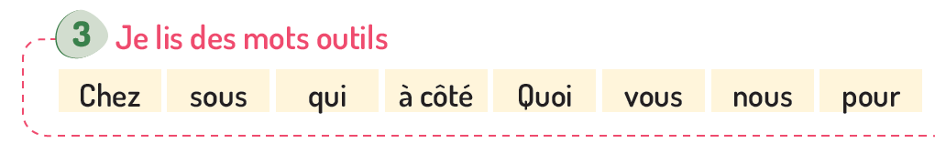
1. Rituel
2. Vocabulaire
3. Lecture
4.Ecriture
5.Pratique autonome
6.Jeu
Activité 3 : Lisez à votre voisin à voix basse . Ensuite, échangez les rôles.
L’enseignant (e ) circule entre les rangs et donne une rétroaction positive ou corrective.

Slide 120
1. Rituel
2. Vocabulaire
3. Lecture
4.Ecriture
5.Pratique autonome
6.Jeu
Prenez l’activité 4 page 31
Devoir à la maison

Slide 121
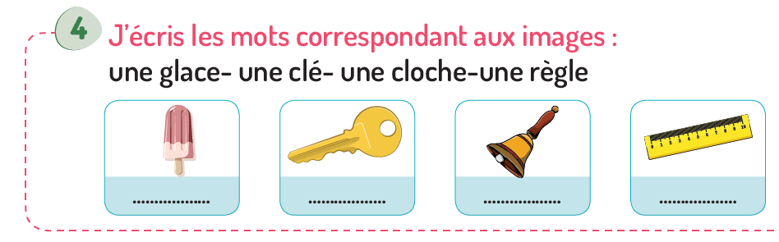
1. Rituel
2. Vocabulaire
3. Lecture
4.Ecriture
5.Pratique autonome
6.Jeu
Nous allons faire le 1er exemple ensemble. Je vais écrire le mot correspondant à la première image. Demander aux élèves de terminer l’activité à la maison.
gomme

Slide 122
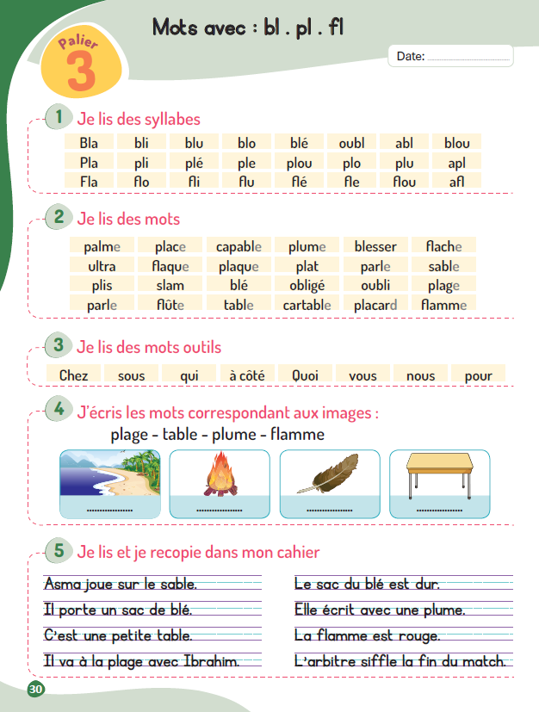
1. Rituel
2. Vocabulaire
3. Lecture
4.Ecriture
5.Pratique autonome
6.Jeu
Prenez l’activité 5 page 31

Slide 123

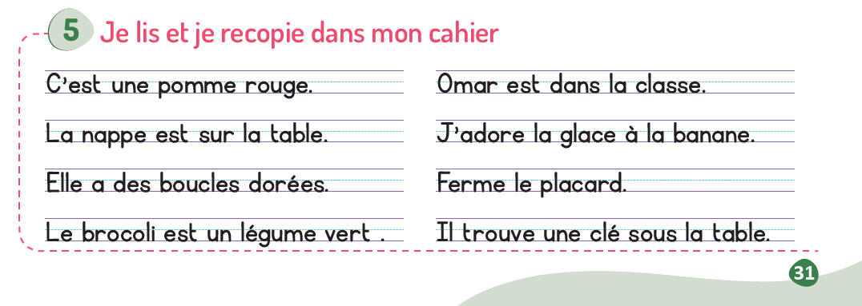
1. Rituel
2. Vocabulaire
3. Lecture
4.Ecriture
5.Pratique autonome
6.Jeu
Lisez les mots et la phrase et recopiez les dans votre cahier de maison .
Travail individuel. Terminer la copie à la maison .

Slide 124
Jeux
Cartes flash
الإعداد المادي للأستاذ

Slide 125

1. Rituel
2. Vocabulaire
3. Lecture
4.Ecriture
5.Pratique autonome
6.Jeu
Nous allons jouer au jeu de « cartes flash »
Le professeur explique les règles du jeu selon la fiche descriptive du jeu.

Slide 126
1. Rituel
2. Vocabulaire
3. Lecture
4.Ecriture
5.Pratique autonome
6.Jeu
Maintenant, on va commencer le jeu.
L’enseignant ( e ) dit une syllabe ou un mot et demande au premier joueur de chercher la carte convenable. L’élève à trois chances , le gagnant sera celui qui trouvera la bonne carte.

Slide 127

Jeu cartes flash
Objectifs de l’activité:
Reconnaître et lire des mots et des syllabes ;
Mémoriser la graphie des syllabes et des mots.
Le outils: carte de syllabes , de mots;
La durée: de 10 à 12mn(deux fois/semaine au minimum)
Les étapes de l’activité:
L’enseignant fait retourner neuf cartes de syllabes ou de mots de façon qu’ils n’apparaissent pas. L'enseignant dit le mot ou la syllabe et demande au premier élève de trouver la carte désignée.
L’apprenant dévoile la carte en la montrant à l’enseignant et à toute la classe, puis il la lit;
Si la carte levée n’est pas la bonne , l’enseignant demande: quelle est la syllabe/le mot recherché? Quelle est la syllabe/le mot sur la carte? Puis il remet la carte à sa place. l’apprenant a trois chances pour trouver la carte correcte;
Si l’apprenant ne trouve pas la carte demandée, un autre apprenant l’aide; une fois la bonne carte retrouvée et la syllabe/le mot reconnu, on la remet à sa place;
Après, l’enseignant dit un autre mot/syllabe et un autre apprenant se présente pour la trouver.
L’enseignant répète l’activité, change l’emplacement des cartes et demande aux autres groupes de participer au jeu.

Slide 128

1. Rituel
2. Vocabulaire
3. Lecture
4.Ecriture
5.Pratique autonome
6.Jeu
À la maison, terminez les activités de la page 31.
Devoir à la maison

Slide 129
1. Rituel
2. Vocabulaire
3. Lecture
4.Ecriture
5.Pratique autonome
6.Jeu
La séance d’aujourd’hui est terminée
A demain !

Slide 130
Réflexions de l’enseignant
Je note mes observations dans le cahier-journal
الإعداد المادي للأستاذ

Slide 131

A la fin de la séance d’aujourd’hui, au moins 80% des élèves devraient être capables de :
Comprendre et produire les mots du vocabulaire
Lire et écrire les syllabes et les mots présentés.
Les objectifs de ma séance ont-ils été atteints ?
Sinon, pourquoi ?
Que faudrait-il faire pour les prochaines séances ?

